Slide 1
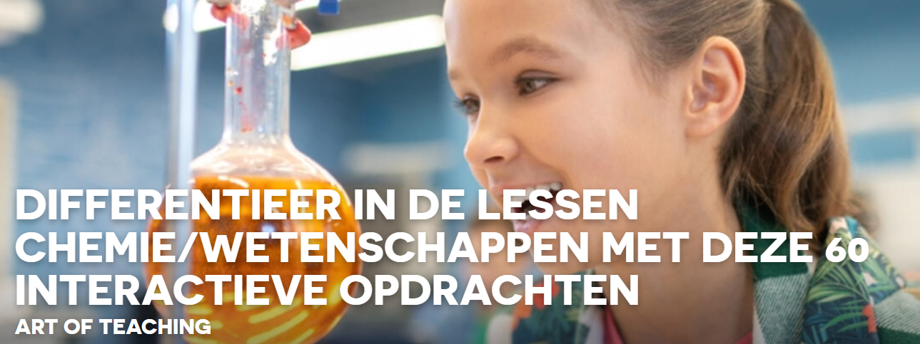
Molview

Slide 2
Maak hiervan filmfragmenten via ppt en koppelen aan een qr code – opdrachten voorzien
Molecuul bouwer (molview.org)
Webinar Molview — Chemieleerkracht (blackbox.website)

Slide 3

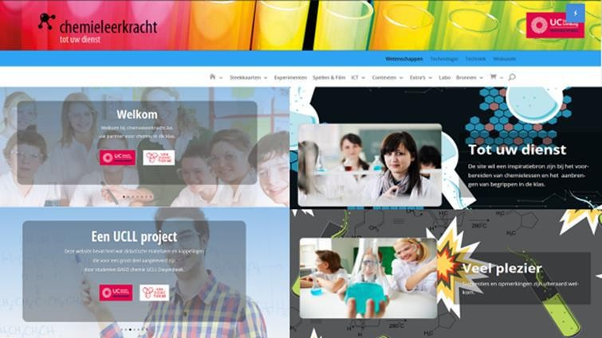

De website www.chemieleerkracht.be
Gebruik van molview.org
Filip Poncelet
Docent chemie lerarenopleiding UCLL Diepenbeek Verantwoordelijke Chemieleerkracht.be
Filip.Poncelet@ucll.be

Slide 4
Inhoud
1, De website molview.org
2, Molview.org en chemieleerkracht.be
3, Werking van molview.org
  Soorten modelvoorstellingen
  Achtergrond – 2D en 3D
  Basismoleculen
    Gegevens polariteit
  Kristallen – Eiwitten
  Zelf formules maken
4, Moleculen opnemen in de cursus
5, Maken van een beweeglijk 3D molecule

Slide 5
LINK
Molview.org
Modellen in de chemieles: info op www.chemieleerkracht.be
LINK
Voorbeeld op chemieleerkracht.be LINK

Slide 6

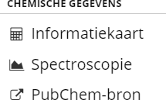
Inzetten in de les:
1, In de cursus: achtergrond wit – model 2 of 3D – knippen met knipprogramma – plakken in cursus
of via
2, Opdrachten:
- info over stof :
- integreren in chemsketch om reacties te tekenen

Slide 7
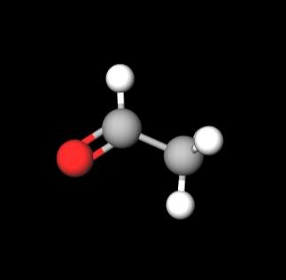
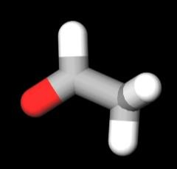
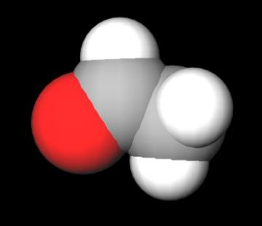
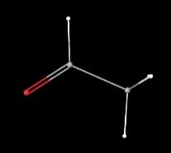
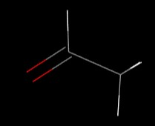
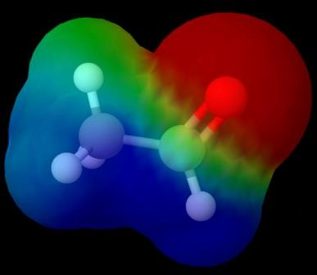
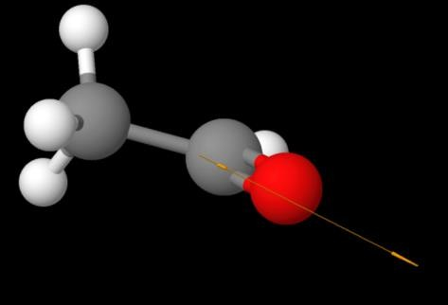
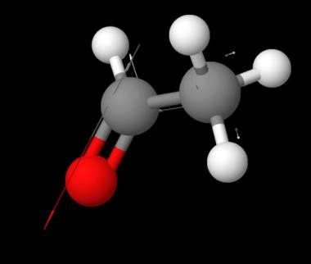
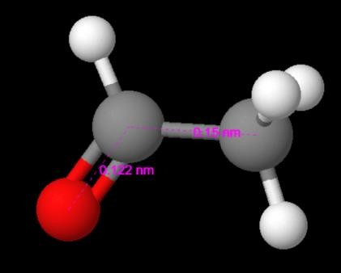
Inzetten in de les:
3, Inzetten in de klas: soorten modellen vergelijken Soorten modelvoorstellingen
Elektronenverdeling
Polaire bindingen
Polariteit
Lengte en hoeken

Slide 8
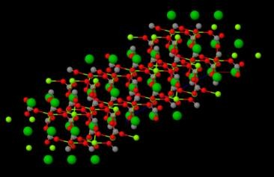
Inzetten in de les:
4, Formule tekenen → naam zoeken via
5, Mineralen

Slide 9
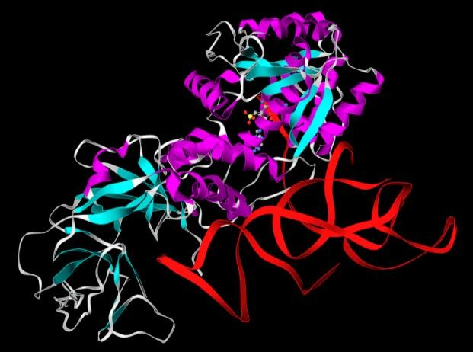
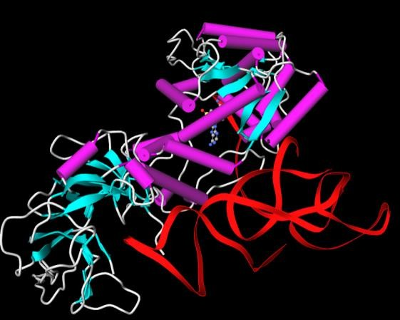
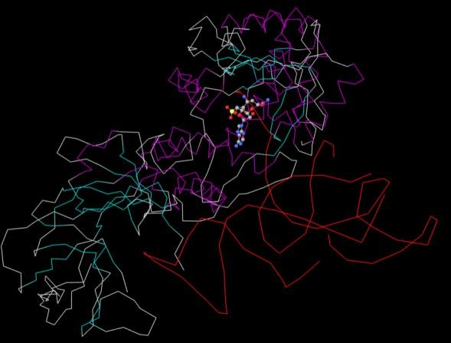
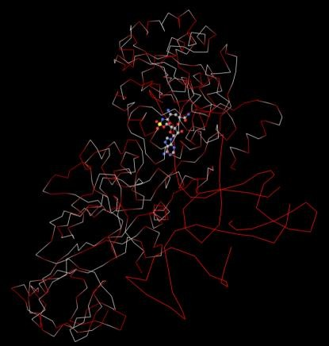
6. Eiwitten

Slide 10

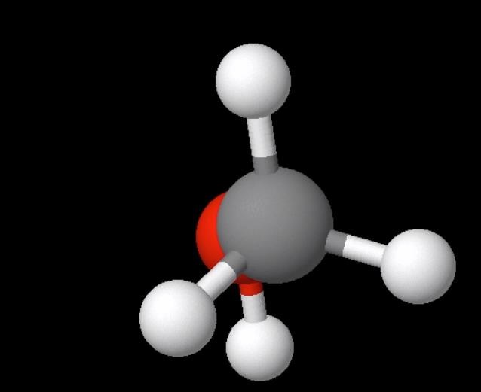
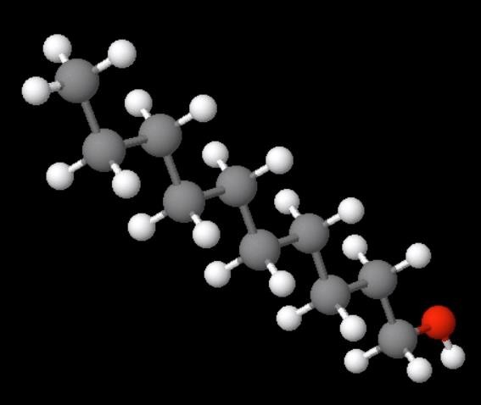
http://molview.org/
Zelf video maken van molview model
TIP TIP TIP
1, Maak met molview het molecule 2, Kies voor 3 D
3. Open Powerpoint → invoegen schermopname
4, Selecteer de 3D voorstelling
5, Start de opname en beweeg met het 3D model
Voorbeeld op chemieleerkracht.be LINK

